Slide 1
平台价值
1
平台能力
2
系统架构
3
成熟度模型
4
系统规划
5

Slide 2
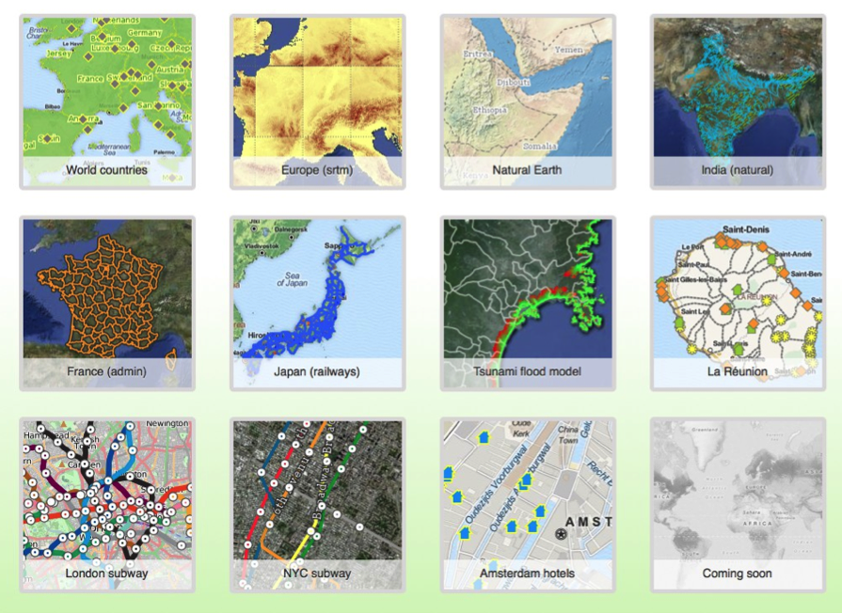

Slide 3
平台价值
1
平台能力规划
2
系统架构
3
成熟度模型
4
系统规划
5

Slide 4
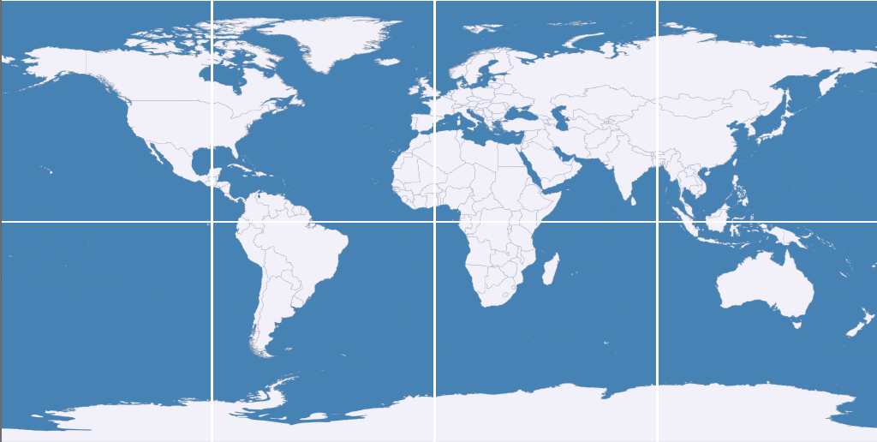
本地化地图服务

Slide 5
二维地理信息化系统

Slide 6

三维地理信息化平台

Slide 7
平台价值
1
平台能力
2
系统架构
3
成熟度模型
4
系统规划
5

Slide 8


User Client
Application Server & GIS Server
Web
Server
Map
Server
Cache
Server
GIS
Engine
Datasource
Spatial DB
GIS
Raster File
GIS
Vector File

Slide 9
Thick(Desktop) Clients
(uDig, QGIS, gvSIG, ArcGIS, Google Earch)
Thin (Web) Clients
(MapBuilder, OpenLayers, GeoExt)
Client
Interfaces
Direct
Access
WMS
(GIF, PNG, JPG, KML)
WFS
(GML, Shapefile)
WCS
(TIFF, GeoTIFF)
CSW
(DC, FGDC...)
Servers
Map Servers
Catalog Servers
Databases
(Geo-)Databases
(MySQL, Postgresql/PostGIS DBMS)
File System
(Vector data & Satellite Images)

Slide 10
平台价值
1
平台能力
2
系统架构
3
WebGIS技术栈
4
系统规划
5

Slide 11
 | 商业GIS产品 | 开源GIS
成本 | 软件收费，需要购买License | 软件及升级免费，系统构建与维护的成本低
开发帮助及社区支撑 | 开发文档全面，专业服务团队支持 | 社区活跃，有丰富的帮助文档
定制化 | 依赖于产品提供的功能，无法定制化 | 代码开放，自由编写
质量和稳定性 | 代码质量和稳定性高 | 开源项目性能、质量不断提升甚至优于商业产品；但有时会放弃对低版本的支持
产品功能 | GIS领域内的产品多为平台性质的应用，产品涉及功能广泛、全面 | 不同问题域有相应的功能或产品，平台的搭建需要结合各个不同组件
安全性 | 维护和更新周期较长 | 代码缺陷修复及时，更新速度快；

Slide 12



Open
Source
GIS

Slide 13













Client
Web & GIS Server
Database

Slide 14


二维GIS系统框架： CartoDB
SaaS

Slide 15
二维GIS系统框架： CartoDB
nginx
Web App
Rails
Tile Server
Node JS
SQL API
Node JS
PostgreSQL
Redis

Slide 16
二维GIS系统框架： CartoDB

Slide 17
功能类型 | 功能点 | 预计时间

Slide 18
三维GIS系统框架： Skyline
TerraBuilder
TerraExplorer
TerraGate
Skyline Globe

Slide 19
平台价值
1
平台能力
2
系统架构
3
WebGIS技术栈
4
系统规划
5

Slide 20
二维GIS系统建设
本地地图服务
GIS平台整体规划
技术选型及方案评估
三维GIS平台建设

